Slide 1
Comissão de Desenvolvimento Econômico, Indústria, Comércio e Serviço (Cdeics)

Slide 2
A PETROBRÁS NÃO TEM, NEM NUNCA TEVE QUALQUER PROBLEMA FINANCEIRO. MUITO PELO CONTRÁRIO.

Slide 3
Petrobrás - US$ bilhões
2010
2011
2012
2013
2014
2015
2016
2017
2018
LC
1,9
1,8
1,7
1,5
1,6
1,5
1,8
1,9
1,5
GO
--
33,7
27,0
26,3
26,6
25,9
26,1
27,1
26,4
SC
17,7
19,1
13,6
15,9
16,7
25,1
21,2
22,5
13,9
LC – Liquidez Corrente. GO – Geração Operacional de Caixa SC – Saldo de Caixa
FONTE: Balanços auditados e publicados pelas empresas

Slide 4
COM ESTES NÚMEROS, NÃO É NECESSÁRIO SER UM ESPECIALISTA PARA VERIFICAR QUE A EMPRESA SEMPRE GOZOU DE UMA SITUAÇÃO FINANCEIRA CONFORTÁVEL. ENTÃO FICA A PERGUNTA: POR QUE OS DIRIGENTES DA COMPANHIA (DIRETORES E CONSELHEIROS) QUE TEM POR OBRIGAÇÃO DEFENDÊ-LA, PERMITIRAM QUE SEU NOME FOSSE DENEGRIDO SEM QUALQUER REAÇÃO? AO INVÉS DISSO FAZEM AFIRMAÇÕES DO TIPO: “APESAR DE TER VENCIDO A MAIS SÉRIA CRISE DE SUA HISTÓRIA, A PETROBRAS AINDA SE ENCONTRA EM SITUAÇÃO BASTANTE DELICADA” ROBERTO CASTELO BRANCO – COMISSÃO DE MINAS E ENERGIA – 11/06/2019. ONDE ESTÁ A CRISE? ONDE ESTÁ A SITUAÇÃO DELICADA? É ESTE TIPO DE DECLARAÇÃO MENTIROSA QUE JUSTIFICA, JUNTO A OPINIÃO PÚBLICA BRASILEIRA, A DILAPIDAÇÃO DA EMPRESA.

Slide 6
POR SER UMA EXCEPCIONAL GERADORA DE CAIXA A PETROBRÁS GOZA DE UMA SITUAÇÃO FINANCEIRA MUITO MAIS CONFORTÁVEL DO QUE AS GRANDES PETROLEIRAS INTERNACIONAIS.

Slide 7
LIQUIDEZ CORRENTE
EMPRESA
2012
2013
2014
2015
2016
2017
CHEVRON
1,6
1,5
1,3
1,3
0,9
1,0
EXXON
1,0
0,8
0,8
0,8
0,9
0,8
PETROBRÁS
1,7
1,5
1,6
1,5
1,8
1,9
FONTE: Balanços auditados e publicados pelas empresas

Slide 8
GERAÇÃO OPERACIONAL DE CAIXA US$ BILHÕES
EMPRESA
2012
2013
2014
2015
2016
2017
PETROBRAS
27,04
26,30
26,60
25,90
26,10
27,11
CHEVRON
38,80
35,01
31,50
19,50
12,90
20,52
EXXON
56,20
44,90
45,10
30,30
22,10
30,10
SHELL
46,14
40,44
45,04
29,81
20,62
35,65
FONTE: Balanços auditados e publicados pelas empresas

Slide 9
RETORNO FINANCEIRO SOBRE VENDAS = Geração/Vendas
EMPRESA
2012
2013
2014
2015
2016
PETROBRAS
0,15
0,15
0,15
0,21
0,25
CHEVRON
0,16
0,16
0,16
0,15
0,12
EXXON
0,12
0,10
0,11
0,11
0,08
SHELL
0,10
0,09
0,11
0,11
0,09
BP
0,05
0,06
0,09
0,09
0,06
FONTE: Balanços auditados e publicados pelas empresas

Slide 10
SALDO DE CAIXA – US$ BILHÕES
EMPRESA
PETROBRÁS
CHEVRON
EXXON
2012
13,52
20,94
9,58
2013
15,87
16,25
4,65
2014
16,66
12,79
4,62
2015
25,06
11,02
3,71
2016
21,20
6,99
3,65
2017
22,52
4,81
3,20
FONTE: Balanços auditados e publicados pelas empresas

Slide 11
MESMO TENDO UM GRANDE PROJETO ALTAMENTE RENTÁVEL PARA INVESTIR (PRÉ-SAL) OS INVESTIMENTOS DA PETROBRÁS FORAM INTERROMPIDOS DESDE 2015. RECURSOS NÃO FALTAM PARA UMA EMPRESA QUE TEM TECNOLOGIA E UM PROJETO DE ALTÍSSIMO RETORNO. A PETROBRÁS É A LOCOMOTIVA DA ECONOMIA BRASILEIRA. NOS PERÍODOS EM QUE ELA ESTÁ INVESTINDO NÓS TEMOS SUPERAVIT’S PRIMÁRIOS E A RELAÇÃO DÍVIDA/PIB NÃO PASSA DOS 60%. QUEM ESTÁ LUCRANDO COM A PARALIZAÇÃO DOS INVESTIMENTOS DA PETROBRÁS? QUEM ESTÁ PERDENDO?

Slide 12
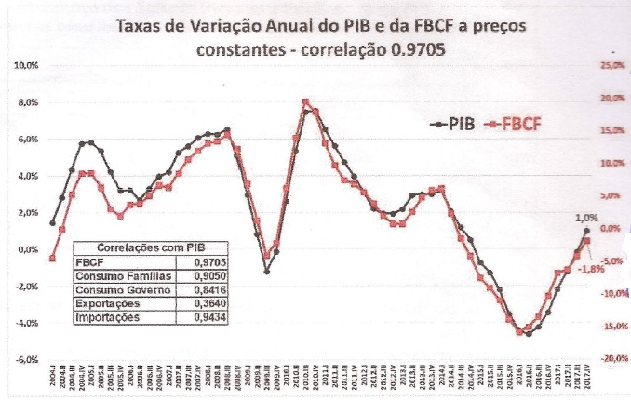
Gráfico evolução PIB x Investimentos
FONTE: Banco Central

Slide 13
Gráfico Investimentos Petrobras x relação Dívida/PIB
FONTE: Secretaria do Tesouro e Balanços Petrobras

Slide 14
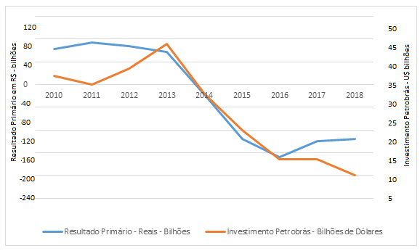
Gráfico Investimento Petrobras x Resultado Primário
FONTE: Secretaria do Tesouro e Balanços Petrobras

Slide 15
OS PLANOS DE NEGÓCIOS DA PETROBRÁS (PNG’S) ESCONDEM A CAPACIDADE FUTURA DE GERAÇÃO DE CAIXA DA EMPRESA. A DESCOBERTA DO PRÉ-SAL E OS INVESTIMENTOS FEITOS NO PERÍODO 2009-2014 (+OU- USS 250 BILHÕES) COMEÇAM A APRESENTAR SEUS RESULTADOS COM GRANDE NÚMERO DE PLATAFORMAS DE PRODUÇÃO ENTRANDO EM OPERAÇÃO. ISTO FARÁ COM QUE A EMPRESA, EM 2023, ALCANCE A PRODUÇÃO DE 4 MILHÕES DE BARRIS/DIA DE PETRÓLEO E EM 2026, 5 MILHÕES DE BARRIS/DIA. O PNG 2017-2021 APRESENTA UMA GERAÇÃO OPERACIONAL DE CAIXA DE USS 158 BILHÕES (JÁ PAGOS OS DIVIDENDOS) OU SEJA, UMA MÉDIA DE USS 31,6 BILHÕES + DIVIDENDOS. PODEMOS ENTÃO ESTIMAR QUE NA PONTA 2021 ESTA GERAÇÃO DE CAIXA ESTARÁ EM TORNO DE USS 35 BILHÕES + DIVIDENDOS.

Slide 16
O PLANO DE NEGÓCIO 2018-2022 MOSTRA UMA GERAÇÃO OPERACIONAL DE CAIXA DE USS 142 BILHÕES + DIVIDENDOS. OU SEJA, UMA REDUÇÃO DE UM PLANO PARA O OUTRO DE 16 BILHÕES DE DÓLARES NA GERAÇÃO DE CAIXA (158 – 142) QUANDO DEVERIA TER OCORRIDO UM ACRÉSCIMO DE PELO MENOS USS 10 BILHÕES. PORTANTO, SUMIRAM + OU – USS 25 BILHÕES. E NINGUÉM QUESTIONOU! O PLANO DE NEGÓCIO 2019-2023 APRESENTOU UMA GERAÇÃO OPERACIONAL DE CAIXA DE USS 114,2 BILHÕES, UMA REDUÇÃO ADICIONAL DE USS 27,8 BILHÕES (142-114,2). QUANDO NA VERDADE DEVERIA TER OCORRIDO UM ACRÉSCIMO DE + 10 BILHÕES ALCANÇANDO UM TOTAL DE USS 178 BILHÕES (158 + 10 +10). UMA DIFERENÇA DE USS 63,8 BILHÕES DE DÓLARES. A GOLDMAN SACHS (ARTIGO ANEXO) REGISTROU UMA DIFERENÇA DE USS 40 BILHÕES. AO QUAL CHAMOU: “UM CAMINHÃO DE DINHEIRO”.

Slide 17
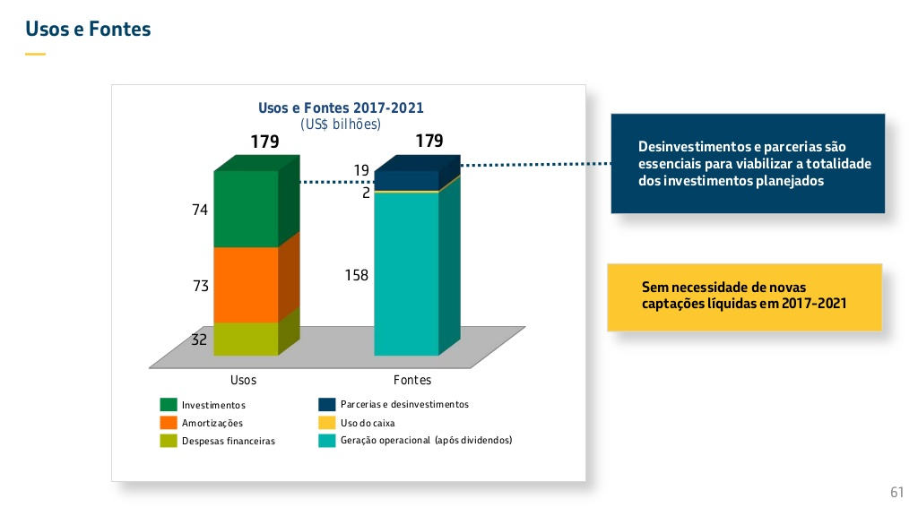
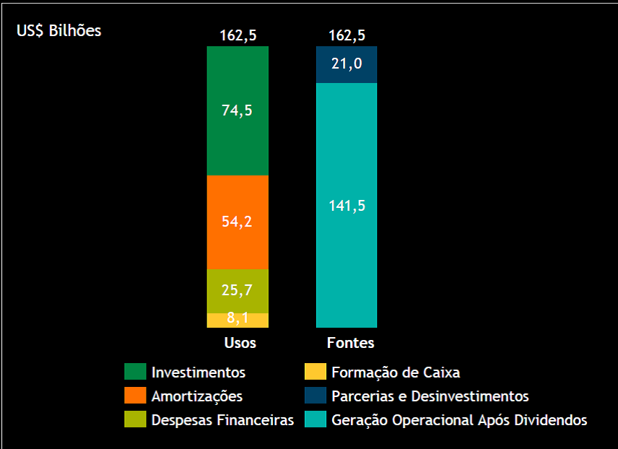
PNG 2017/2021
PNG 2018/2022

Slide 18
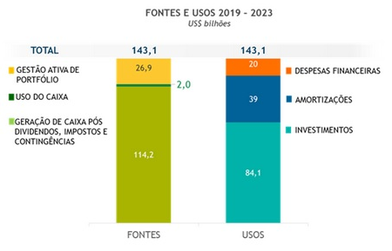
PNG 2019/2023

Slide 19
Dividendos: Petrobras pode se alinhar às maiores do mundo, avalia Goldman Sachs
Gustavo Kahil - 06/12/2018 - 17:22
O Goldman Sachs avalia que a Petrobras (PETR3; PETR4) pode ampliar o seu pagamento de dividendos conforme conclua o seu plano de desinvestimentos, mostra um relatório enviado a clientes nesta quinta-feira (6) e obtido pelo Money Times. Os analistas Bruno Pascon, Victor Hugo Menezes e Julia Borges chegaram à esta conclusão após uma avaliação do plano estratégico da estatal para os próximos cinco anos, divulgado ontem.
A empresas prevê investimento de US$ 84,1 bilhões nos próximos cinco anos. De acordo com o planejamento, US$13,9 bilhões serão aplicados em gás natural, sendo que 61% em refino, transporte, comercialização, petroquímica e distribuição; 36% em gás natural e energia; e 3% em renováveis. O novo planejamento também continuará focado na redução do endividamento e alavancagem da estatal.
O relatório do banco destaca a estimativa de US$ 114,2 bilhões em geração de fluxo de caixa operacional (líquido de dividendos) em 2019-2023 em comparação ao projetado pelo Goldman Sachs de US$ 154,9 bilhões pré-dividendos (assumindo o barril do Brent a US$ 60).
“Atribuímos a diferença a um pagamento de dividendos mais alto a partir de 2021, uma vez que a Petrobras espera manter a alavancagem na meta de 1,5 vez a dívida líquida em relação ao EBITDA (em comparação a 1,0 vez em no final de 2023)”, explicam.
Caminhões de dinheiro
Considerando a diferença nos números de fluxo de caixa operacional, as estimativas da estatal implicam em dividendos adicionais de US$ 40,7 bilhões ao longo de seu plano de 5 anos, resultando em dividendos médios de 8,6% ano (contra 5,2% das maiores empresas do setor no mundo e 6,4% para os pares da América Latina).
No entanto, aponta o Goldman, com base nas estimativas de US$ 84,1 bilhões em investimentos planejados e US$ 20,0 bilhões de despesas com juros, há uma geração de fluxo de caixa livre (líquida de dividendos) de US$ 10,1 bilhões, comparada a US $ 39,0 bilhões em dívidas vencidas no período. Como resultado, uma distribuição de dividendos mais robusta também dependerá do sucesso de seu programa de desinvestimento de US$ 26,9 bilhões.
“Em nossas estimativas, o plano apresentado implica retorno total para os acionistas (dividendos + recompras) de 10,7%, risco este ajustado aos riscos do país está alinhado com 8,2% para os maiores, 9,0% para os pares da América Latina, e 10,5% para seus pares emergentes”, concluem os analistas. A recomendação do banco é neutra para os papéis, com preço-alvo de R$ 25 aos PETR3 e R$ 23 para PETR4.
FONTE: https://moneytimes.com.br/dividendos-petrobras-pode-se-alinhar-as-maiores-do-mundo-avalia-goldman-sachs/

Slide 20
DEPOIS DE 2016 A COMPANHIA PASSOU A ADOTAR UMA POLÍTICA DE PREÇOS ASSASSINA, COM O POVO E A ECONOMIA BRASILEIRA, CHAMADA: “PREÇO DE PARIDADE DE IMPORTAÇÃO”. SIGNIFICA ADICIONAR AO PREÇO DO MERCADO INTERNO NAS REFINARIAS, O PREÇO INTERNACIONAL DO COMBUSTÍVEL + O FRETE (ATÉ O BRASIL) E SUA INTERNAÇÃO NO PAÍS, ALÉM DE CUSTOS COM O SEGURO DE RISCO CAMBIAL E DE PREÇO. ISTO É UM ABSURDO. NENHUM PAÍS OU EMPRESA NO MUNDO ADOTA ESTE TIPO DE POLÍTICA. NA VERDADE ESTAMOS FAZENDO CARIDADE PARA AS REFINARIAS AMERICANAS. QUAL EMPRESA MUNDIAL FAZ CARIDADE PARA AS EMPRESAS BRASILEIRAS? ALÉM DAS REFINARIAS AMERICANAS DOS TRADERS E DOS PRODUTORES DE ETANOL, QUEM MAIS ESTÁ LUCRANDO COM ISTO? QUEM ESTÁ PAGANDO, NÓS SABEMOS, SÃO OS CONSUMIDORES BRASILEIROS E A ECONOMIA BRASILEIRA QUE PERDE SUA COMPETITIVIDADE.

Slide 21
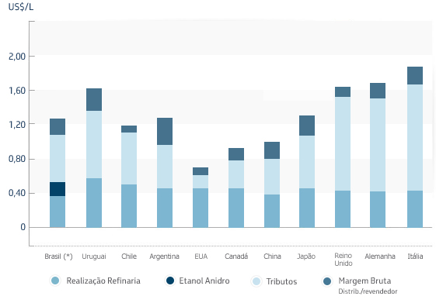
DADOS – 2017 – FONTE ANP

Slide 22
A MÃE DE TODAS AS MENTIRAS FOI A DE QUE A PETROBRÁS ESTAVA QUEBRADA, OU COM SÉRIOS PROBLEMAS FINANCEIROS. DESTA MENTIRA SURGIRAM DIVERSOS FILHOTES: - FILHOTE UM: A PETROBRÁS NÃO PODE MAIS INVERTIR, POIS UMA EMPRESA QUEBRADA NÃO PODE INVESTIR; - FILHOTE DOIS: A PETROBRÁS DEVE DIMINUIR SUA DÍVIDA, POIS UMA EMPRESA QUEBRADA NÃO TEM CAPACIDADE DE PAGAR OS JUROS SOB A DÍVIDA; - FILHOTE TRÊS: A PETROBRÁS TEM QUE VENDER ATIVOS PARA PAGAR ESTA DÍVIDA, POIS UMA EMPRESA QUEBRADA NÃO TEM RECURSOS.

Slide 23
EM FUNÇÃO DO EXPOSTO, A OPINIÃO PÚBLICA BRASILEIRA, BOMBARDEADA DE MENTIRAS, NÃO QUESTIONA FATOS CRISTALINOS: A- QUAL É A LÓGICA DE VENDER ATIVOS QUE RENDEM MAIS DE 20% AO ANO PARA AMORTIZAR UMA DÍVIDA QUE CUSTA MENOS DE 7%? B- QUAL É A LÓGICA DE NÃO INVESTIR E NÃO PRESERVAR A DESCOBERTA DO PRÉ-SAL PARA A NAÇÃO BRASILEIRA, AO INVÉS DE ENTREGÁ-LA PARA AS PETROLEIRAS ESTRANGEIRAS? É BOM LEMBRAR QUE AS GRANDES RESERVAS DE PETRÓLEO DO MUNDO ESTÃO NA MÃO DE ESTATAIS QUE NÃO FAZEM LEILÕES DE SEUS RECURSOS NATURAIS, PELO CONTRÁRIO, HOJE ESTÃO INVESTINDO NA AMPLIAÇÃO DE SUAS INDÚSTRIAS PETROQUÍMICAS E REFINARIAS. C- QUAL É A LÓGICA DE VENDER UM ATIVO, E LOGO DEPOIS ALUGÁ-LO POR QUE ELE É INDISPENSÁVEL PARA SUAS ATIVIDADES? ISSO SÓ PODE OCORRER EM CASO DE EXTREMA NECESSIDADE FINANCEIRA, O QUE NÃO É O CASO DA PETROBRÁS. QUEM ESTÁ LUCRANDO COM ISSO?

Slide 24
EM FUNÇÃO DO EXPOSTO, A OPINIÃO PÚBLICA BRASILEIRA, BOMBARDEADA DE MENTIRAS, NÃO QUESTIONA FATOS CRISTALINOS: A- QUAL É A LÓGICA DE VENDER ATIVOS QUE RENDEM MAIS DE 20% AO ANO PARA AMORTIZAR UMA DÍVIDA QUE CUSTA MENOS DE 7%? B- QUAL É A LÓGICA DE INVERTIR E PRESERVAR A DESCOBERTA DO PRÉ-SAL PARA A NAÇÃO BRASILEIRA, AO INVÉS DE ENTREGÁ-LA PARA AS PETROLEIRAS ESTRANGEIRAS? É BOM LEMBRAR QUE AS GRANDES RESERVAS DE PETRÓLEO DO MUNDO ESTÃO NA MÃO DE ESTATAIS QUE NÃO FAZEM LEILÃO DE SEUS RECURSOS NATURAIS, PELO CONTRÁRIO, HOJE ESTÃO INVESTINDO NA AMPLIAÇÃO DE SUA INDUSTRIA PETROQUÍMICAS E REFINARIAS. C- QUAL É A LÓGICA DE VENDER UM ATIVO PARA LOGO DEPOIS ALUGÁ-LO TENDO EM VISTA QUE É INDISPENSÁVEL PARA SUAS ATIVIDADES? ISSO SÓ OCORRE SE A EMPRESA ESTIVER EM EXTREMA NECESSIDADE FINANCEIRA. O QUE NÃO É O CASO DA PETROBRÁS.

Slide 25
NOS COLOCAMOS A DISPOSISÃO PARA DEBATER ESTE ASSUNTO, EM QUALQUER FÓRUM ADEQUADO, IMPARCIAL, TENDO EM VISTA O QUE CONSIDERAMOS GRAVES CRIMES DE LESA-PÁTRIA QUE VEM OCORRENDO SOB O MANTO DA MENTIRA: DE QUE A PETROBRÁS ESTARIA “QUEBRADA”.

Slide 26
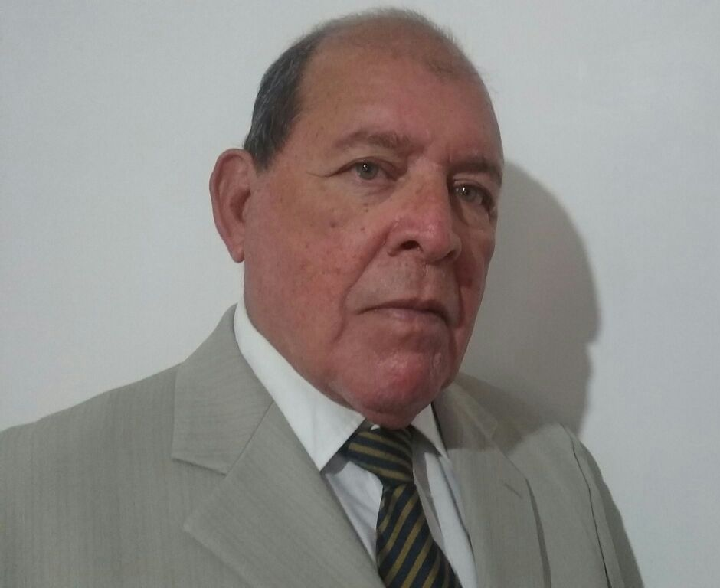
CLAUDIO DA COSTA OLIVEIRA ECONOMISTA E PETROLEIRO APOSENTADO DA PETROBRÁS Email : c.claudiooliveira@hotmail.com

